Slide 1
Подготовка
Республики Мордовия к финальным соревнованиям
IX летней Спартакиады учащихся (юношеская) России 2019 г.
Первый заместитель Министра спорта, молодежной политики и туризма Республики Мордовия
Учайкин Вячеслав Федорович

Slide 2
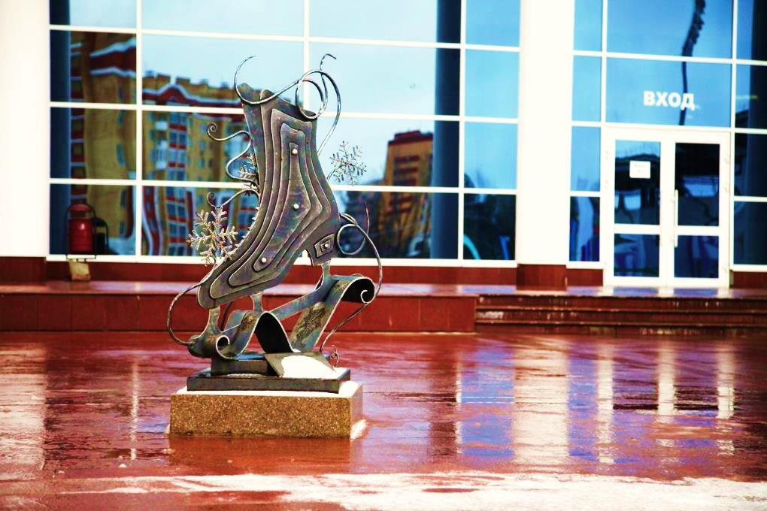
В г. САРАНСКЕ пройдут соревнования
по 7 видам спорта
№ п/п | Вид спорта | Сроки проведения соревнований | Количество участников финала
1. | Художественная гимнастика | 5-10 июня | 300 чел.
2. | Синхронное плавание | 4-8 июля | 220 чел.
3. | Футбол (девушки) | 22 июля-30 июля | 210 чел.
4. | Футбол (юноши) | 25 июля-2 августа | 210 чел.
5. | Велоспорт-шоссе | 2-8 августа | 390 чел.
6. | Плавание | 6-10 августа | 430 чел.
7. | Велоспорт-BMX | 9-12 августа | 120 чел.

Slide 3
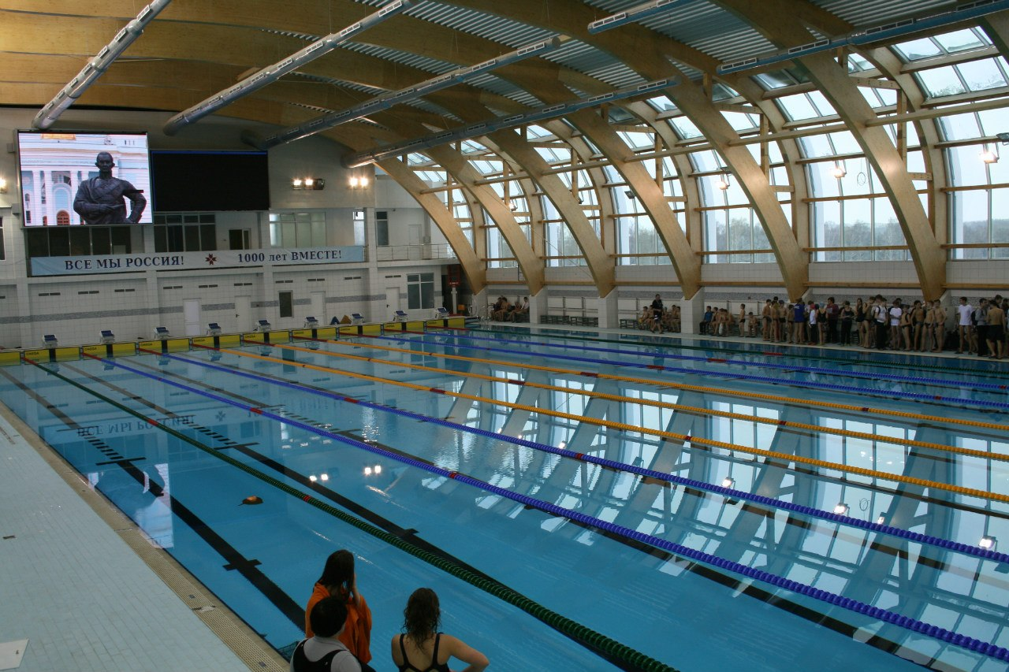
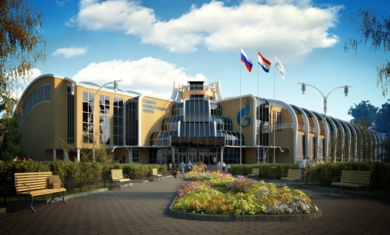
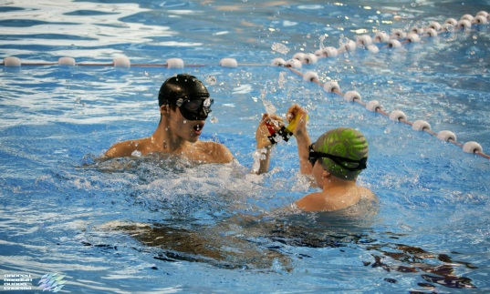
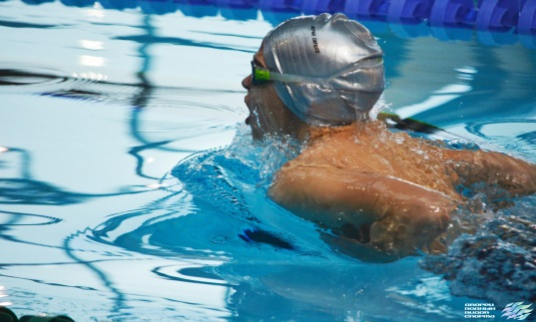
Спортивная инфраструктура
Дворец водных видов спорта, г.Саранск
Дворец водных видов спорта – современное спортивное сооружение, отвечающее международным требованиям проведения соревнований.
Во дворце располагается пятидесятиметровый бассейн, оборудование которого идентично оснащению Водного центра в Лондоне («London Aquatics Centre»), где проходили соревнования XXX Летней Олимпиады 2012 года. Бассейн оборудован швейцарской системой хронометража Omega, рекомендованной FINA и МОК.
Во дворце также имеется прыжковый и гидромассажный бассейны, фитнес-зал, тренажерный и хореографический залы, ресторан, конференц-зал.
Дворец – место проведения республиканских, российских, международных соревнований по водным видам спорта.
САРАНСК 2025

Slide 4
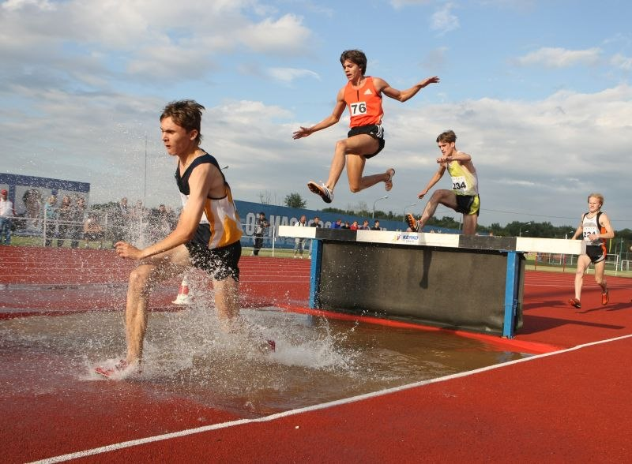
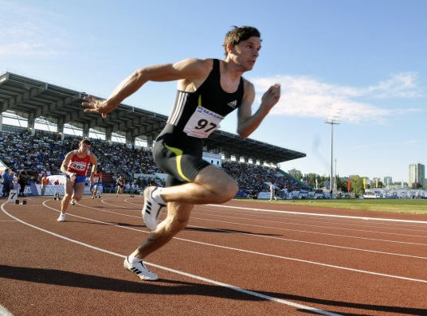
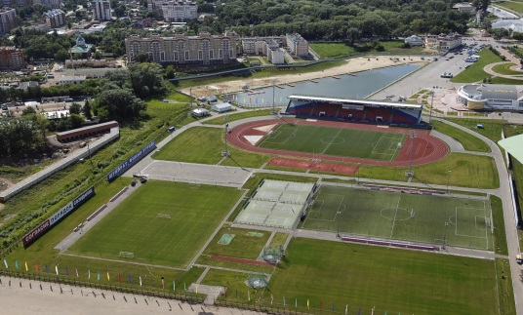
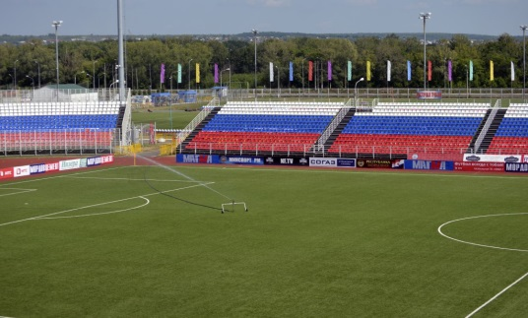
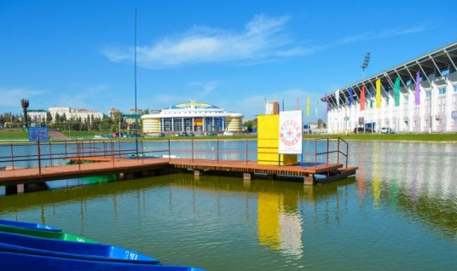
Спортивная инфраструктура
Стадион «Старт», г.Саранск
На стадионе «Старт» расположены 4 футбольных поля.
Главная арена стадиона с искусственным покрытием и трибунами на 11 613 мест имеет сертификат РФС.
Второе и третье поля стадиона используются для игровых и тренировочных мероприятий. Покрытие второй площадки – искусственное, третьей – натуральное.
Четвертое поле – с натуральным газоном и трибунами на 500 мест, вошло в перечень тренировочных площадок ЧМ-2018, утверждённых FIFA. Во время чемпионата мира по футболу здесь тренировалась сборная Перу.
Стадион «Страт» регулярно становится место проведения футбольных турниром и матчей (в том числе Российской футбольной премьер-лиги)
САРАНСК 2025

Slide 5
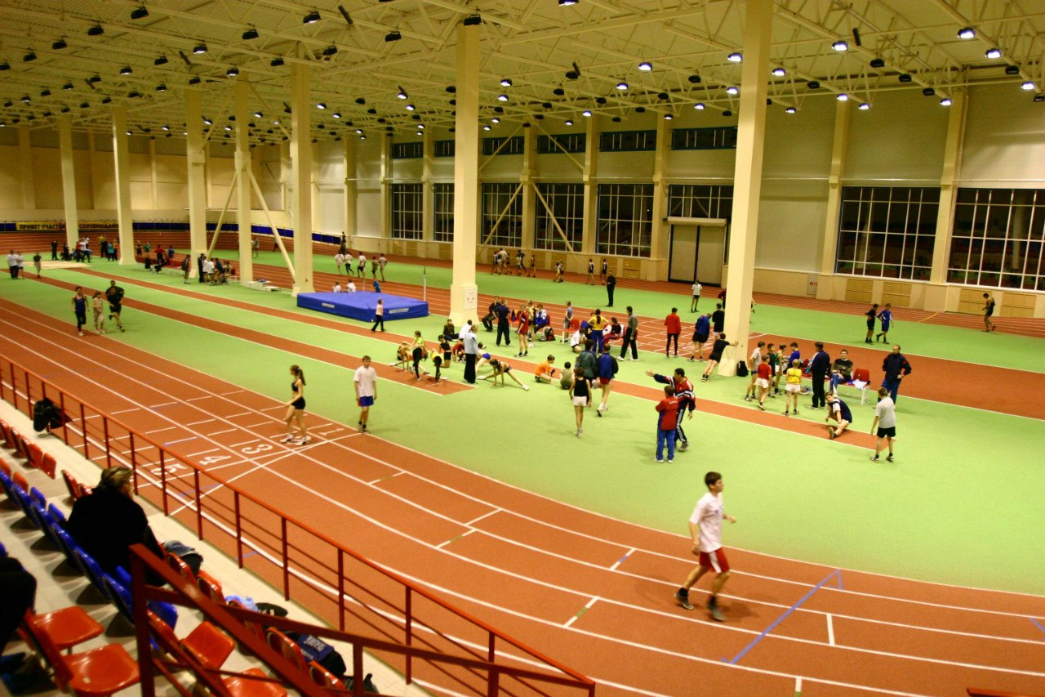
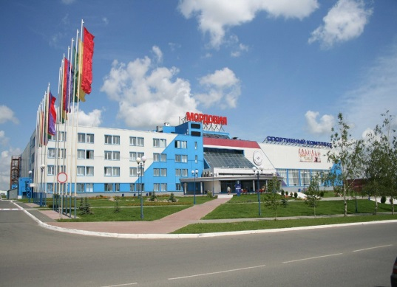
Спортивная инфраструктура
Спортивный комплекс «Мордовия», г. Саранск
Спорткомплекс расположен в центральной части Саранска и является одним из крупнейших спортивных сооружений Республики Мордовия.
В спорткомплексе имеются:
тренажёрный зал с современными тренажёрами для различных групп мышц;
легкоатлетический манеж с беговыми дорожками, секторами для прыжков в длину, высоту, тройных прыжков и прыжков с шестом, а также сектор для толкания ядра;
универсальный спортивный зал с трибуной на 1744 мест;
боксёрский зал с разборным рингом;
зал художественной гимнастики;
бассейн;
бильярдные столы для игры в русский бильярд, снукер и пул. В спортивном комплексе также есть фитнес-залы и фитнес-бар, салон красоты, сауны, медицинский центр, кафе, конференц-зал.
В спорткомплексе «Мордовия» неоднократно проходили спортивные соревнования различного уровня, в том числе чемпионаты и первенства России по различным видам спорта. В 2011 г. в спорткомплексе прошли мероприятия Международного форума "Россия - спортивная держава".
САРАНСК 2025

Slide 6
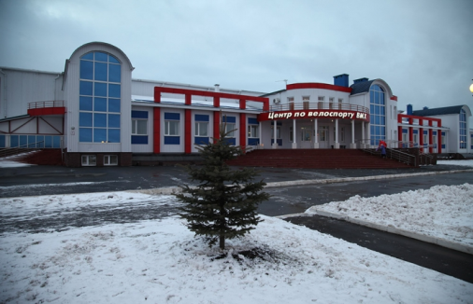
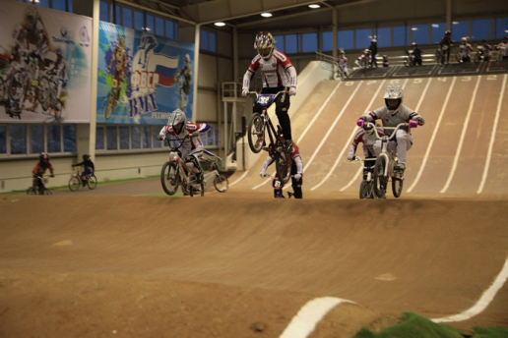
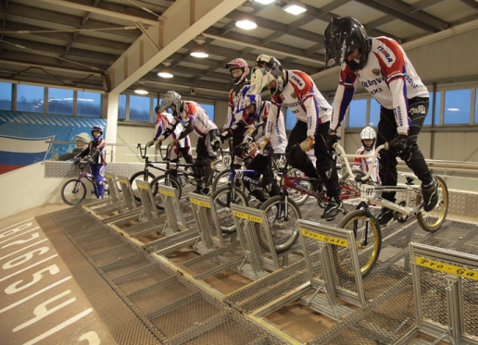
Спортивная инфраструктура
Центр по велоспорту-BMX, г. Саранск
Крытый велодром для BMX-спорта.
Объект оснащен необходимой современной инфраструктурой.
Длина трассы, покрытой тенниситом - 360 метров. Также имеются тренажёрный зал, комнаты для хранения и ремонта велосипедов, батут, раздевалки
На объекте используется стартовое электронное устройство ProGate, произведённое в США. Трибуны центра рассчитаны на 340 зрителей.
Инфраструктура центра позволяет проводить в нём круглогодичные тренировочные занятия и соревнования международного уровня по велоспорту-BMX.
Объект имеет лицензию Международного Союза велосипедистов Европы UCI.
Центр регулярно принимает всероссийский и международные соревнования по велоспорту-BMX.
САРАНСК 2025

Slide 7
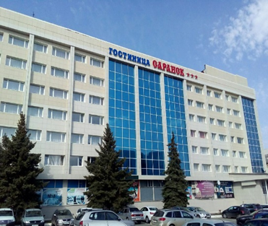
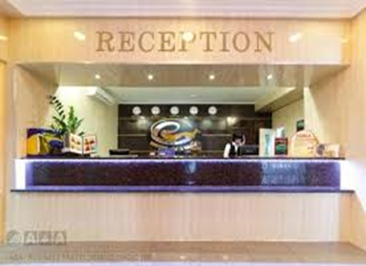
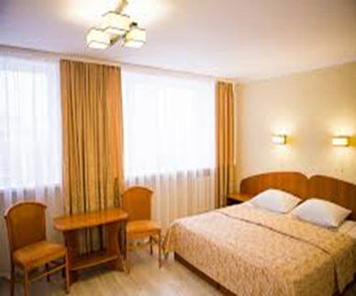
Размещение участников и гостей СПАРТАКИАДЫ
ГОСТИНИЦА «САРАНСК», Г.САРАНСК
Номерной фонд: 135 номеров на 179 мест.
Гостиница основана в 1979 г.
Находится в историческом и деловом центре города. «Саранск» предлагает размещение в номерах различных уровней комфортности, предоставляя уникальное сочетание стоимости и качества предоставляемых услуг. Ориентирована на широкий круг клиентов.
Дополнительные услуги: ресторан «Барон Мюнхгаузен», кафе-бар «Старый Саранск», lobby-бар, хаммам, бильярд, салон красоты «Монро», турагентство «Краски мира», прачечная, платная парковка, 2 конференц-зала на 50 и на 30 чел., камера хранения, Wi-Fi.

Slide 8
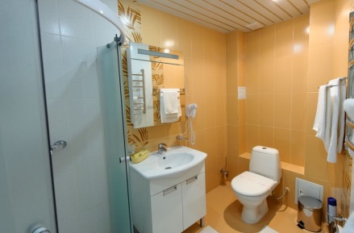
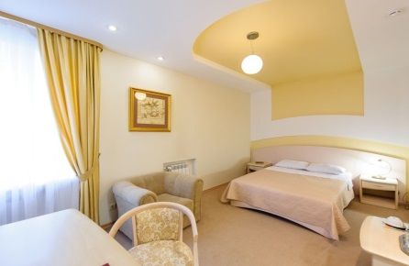
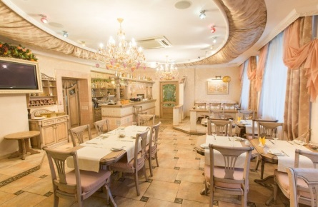
Размещение участников и гостей СПАРТАКИАДЫ
ГОСТИНИЦА «ОЛИМПИЯ», Г.САРАНСК
Номерной фонд: 40 номеров на 77 мест.
Эксплуатируется с 2010 г. Это современная гостиница в центре Саранска, расположенная неподалеку от делового центра города и главных достопримечательностей столицы республики.
Ориентирована на широкий круг клиентов.
Доп. услуги: ресторан «Олимпия», парковка, бесплатный трансфер, прачечная, бильярд, тренажерный зал (в соседнем здании СК «Формула С»), Wi-Fi.

Slide 9
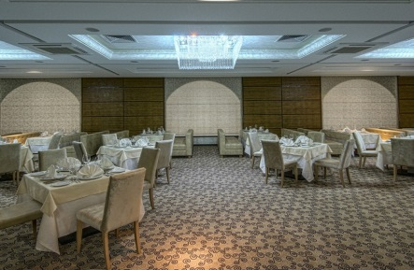
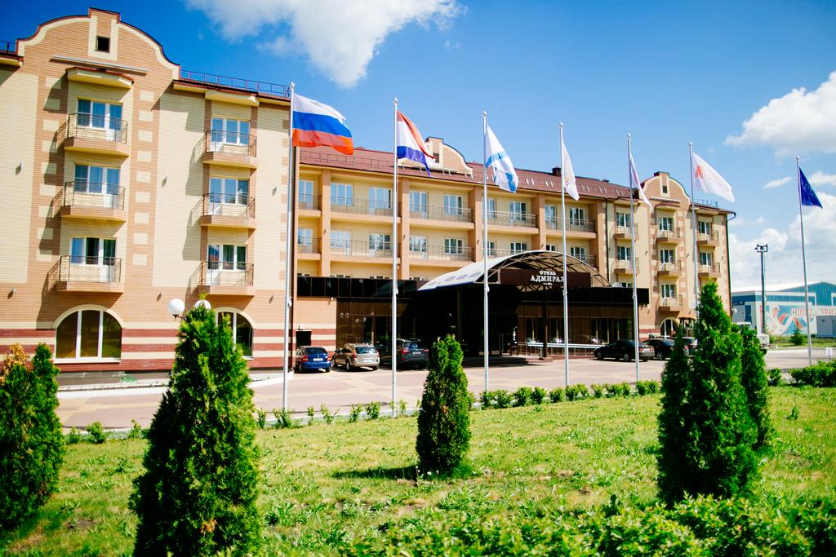
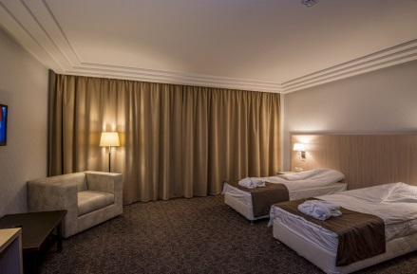
Размещение участников и гостей СПАРТАКИАДЫ
ГОСТИНИЦА «АДМИРАЛ», Г.САРАНСК
Номерной фонд: 83 номера на 158 мест.
Основана на базе филиала гостиницы «Мордовия» в 2012 г. Ориентирована на VIP-клиентов.
Дополнительные услуги: ресторан «Бульвар», спа-комплекс, конференц-зал на 150 чел., переговорная комната на 50 чел., бильярд, 4 номера для людей с ограниченными возможностями, бесплатная охраняемая парковка, трансфер, Wi-Fi.

Slide 10
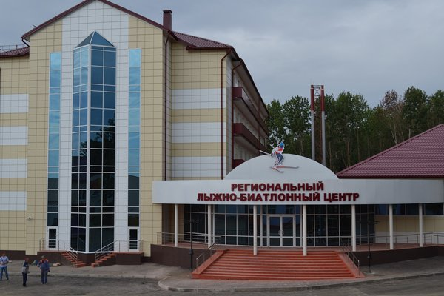
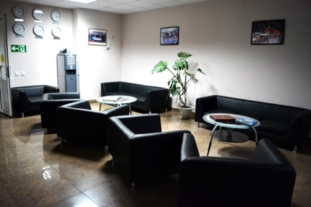
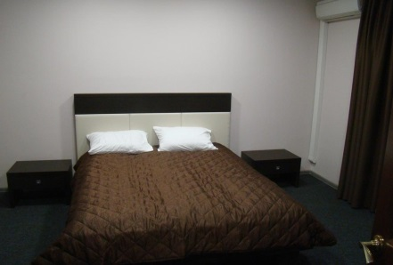
Размещение участников и гостей СПАРТАКИАДЫ
ГОСТИНИЦА ЛЫЖНО-БИАТЛОННОГО КОМПЛЕКСА, Г.САРАНСК
Номерной фонд: 84 номера на 212 мест.
Гостиница открыта в 2015 г. Расположена в 15 минутах езды от центра г. Саранск в живописном уголке крупного лесного массива на территории лыжно-биатлонного центра Республики Мордовия.
К услугам гостей, в том числе 12 номеров для маломобильных групп населения, а также отдельный корпус с восстановительным центром.
Гостиница прекрасно подходит для тех, кто любит спорт и активный досуг. Ориентирована на спортсменов и туристов.
Дополнительные услуги: столовая на 116 человек, конференц-зал на 80 человек, фитнес-центр, тренажерный зал, 2 сауны с мини-бассейном, прокат роликовых коньков, велосипедов, услуги стрелкового тира, принадлежности для барбекю, парковка, Wi-Fi.

Slide 11
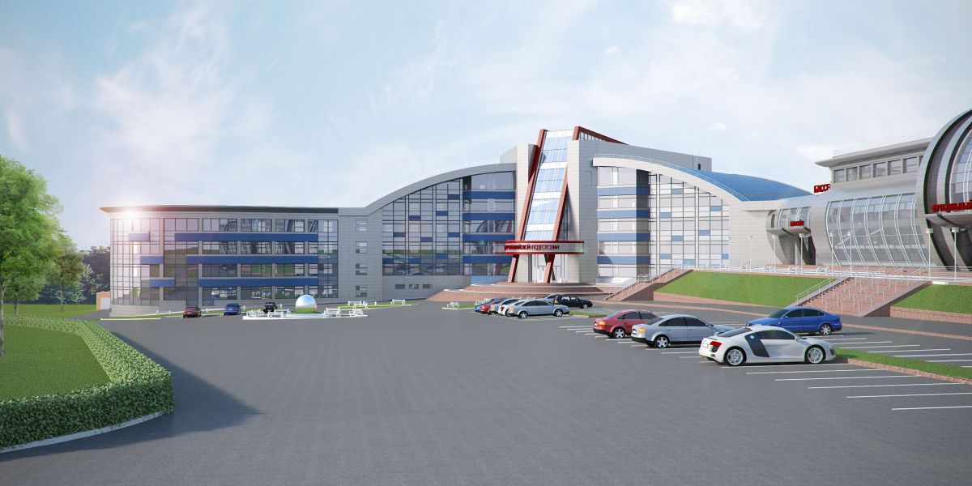
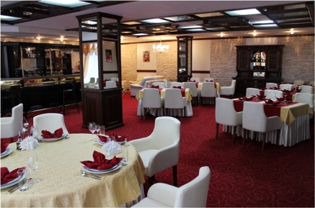
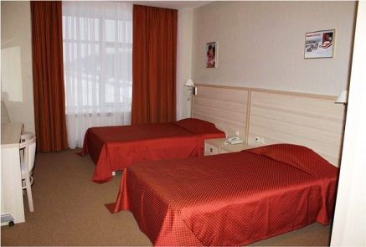
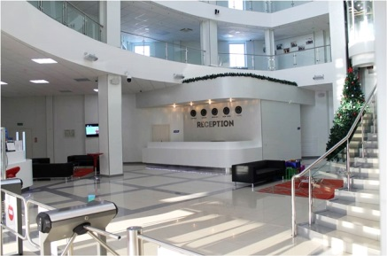
Размещение участников и гостей СПАРТАКИАДЫ
ГОСТИНИЦА ГАУ РМ «СШОР ПО ЛЕГКОЙ АТЛЕТИКЕ», Г.САРАНСК
Номерной фонд: 48 номеров на 73 места.
Гостиница расположена в 15 минутах езды от центра города рядом с лесным массивом и парковой зоной Пролетарского района. Открыта в 2015 г. Частыми гостями гостиницы являются спортсмены, для которых созданы все условия, способствующие благоприятным тренировкам, а также создана необходимая инфраструктура для восстановления и поддержания здоровья.
Все номера имеют систему кондиционирования и оснащены всей необходимой техникой.
Дополнительные услуги: ресторан, бар, банкетный зал, конференц-зал, тренажерный зал, фитнес-центр, сауна, бассейн площадью 25 на 16 м, бесплатная парковка, WI-FI.

Slide 12
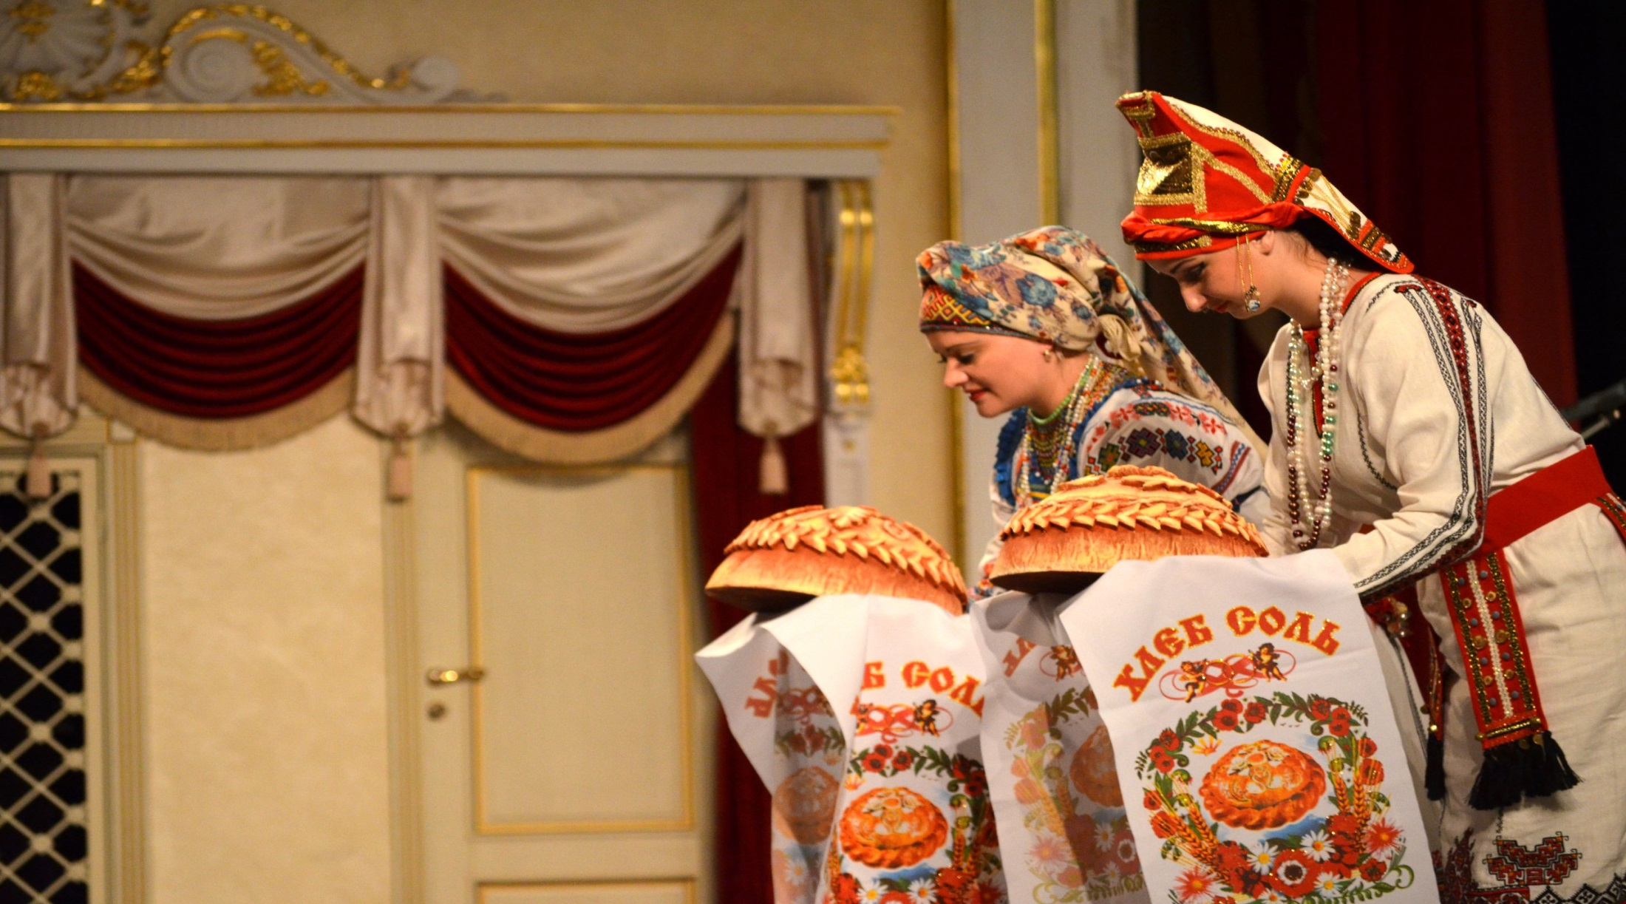
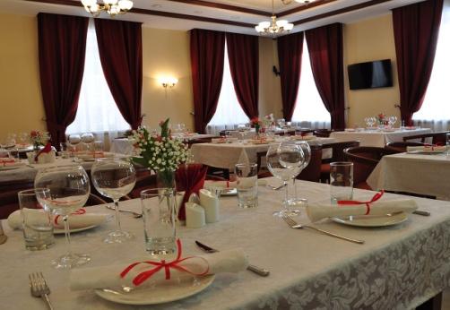
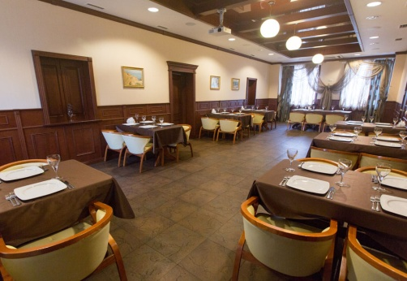
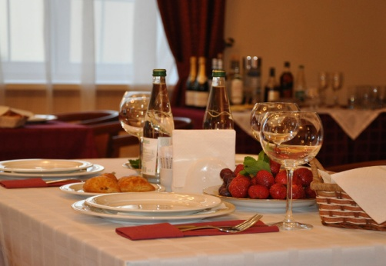
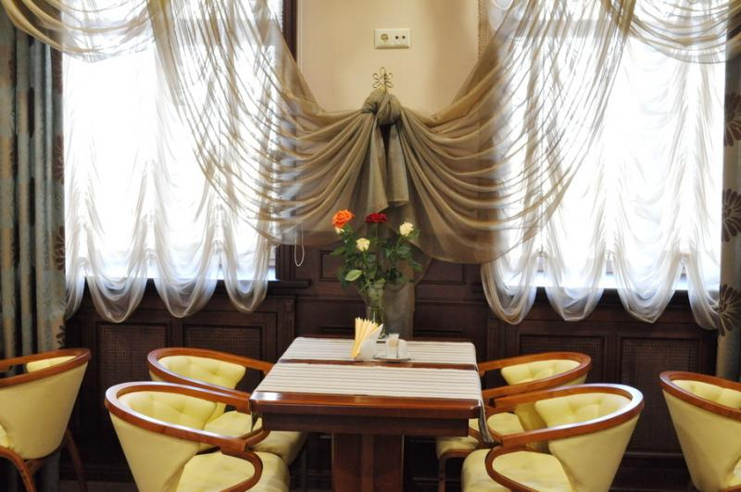
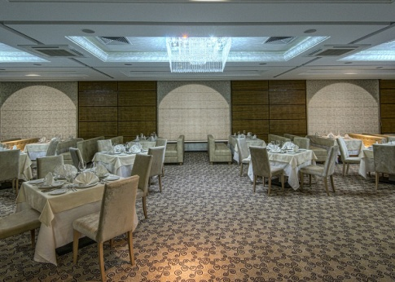
Питание участников и гостей СПАРТАКИАДЫ
В настоящее время организацией питания в городе Саранске занято около 270 предприятий. В сеть входят рестораны, кафе, бары, буфеты, закусочные, столовые и пиццерии. Питание участников мероприятия может осуществляться в местах проживания участников и проведения соревнований.

Slide 13
Транспортное обеспечение СПАРТАКИАДЫ
Улично-дорожная сеть городского округа Саранск, обусловленная особенностями гидрографической сети и рельефом, обеспечивает должную связь между отдельными районами города.
Начиная с 2009 года, производится ежегодное обновление подвижного состава как автобусного, так и троллейбусного парка, причем с учетом доступности для различных групп населения.
Внедряются новые информационные технологии, включая ГИС-технологии, навигационные системы типа ГЛОНАСС, использование СМАРТ-карт для пассажиров, видеокамер, обустройство остановочных пунктов с учетом их доступности для маломобильных групп населения и обновление парка городского пассажирского транспорта с использованием модернизированных пассажирских средств, удовлетворяющих требованиям доступности.
Транспортная служба – на базе ГАУ РМ «СШОР по зимним видам спорта».
Машины – Ford, Mersedes

Slide 14
Обеспечение безопасности
Обеспечение безопасности участников и зрителей при проведении соревнований будет осуществляться согласно требованиям Правил обеспечения безопасности при проведении официальных спортивных соревнований, утвержденных постановлением Правительства Российской Федерации от 18 апреля 2014 г. № 353. Оказание скорой медицинской помощи будет организовано в соответствии с приказом Министерства здравоохранения Российской Федерации от 1 марта 2016 г. № 134н «О порядке организации оказания медицинской помощи лицам, занимающимся физической культурой и спортом (в том числе при подготовке и проведении физкультурных и спортивных мероприятий), включая порядок медицинского осмотра лиц, желающих пройти спортивную подготовку, занимается физической культурой и спортом в организациях и (или) выполнить нормативы испытаний (тестов) Всероссийского физкультурно-спортивного комплекса «Готов к труду и обороне».

Slide 15
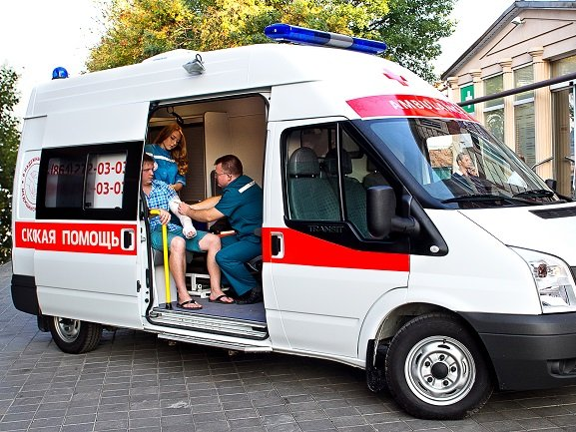
Медицинское обеспечение
СПАРТАКИАДЫ
в соответствии с Приказом Министерства здравоохранения РФ от 1 марта 2016 г. № 134н “О Порядке организации оказания медицинской помощи лицам, занимающимся физической культурой и спортом (в том числе при подготовке и проведении физкультурных мероприятий и спортивных мероприятий), включая порядок медицинского осмотра лиц, желающих пройти спортивную подготовку, заниматься физической культурой и спортом в организациях и (или) выполнить нормативы испытаний (тестов) Всероссийского физкультурно-спортивного комплекса «Готов к труду и обороне»
Дополнительно, в местах проживания спортсменов будет организовано дежурство медицинских работников.

Slide 16
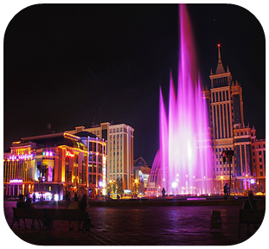
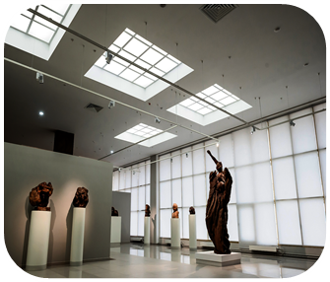
Культурная программа
В регионе функционирует туристско-информационный центр.
Участникам соревнований будет предложена разнообразная культурно-экскурсионная программа, туры по достопримечательностям г.Саранска и республики с квалифицированными экскурсоводами.
В г.Саранске работают 6 театров, 4 кинотеатра, 10 музеев, в том числе музей изобразительных искусств им. С.Д. Эрьзи и краеведческий музей им. И. Д. Воронина, 7 площадей, открыты соборы и храмы, в том числе кафедральный Собор праведного воина Феодора Ушакова и Иоанно-Богословский кафедральный Собор.

Slide 17
IX летняя Спартакиада учащихся (юношеская) России 2019 г.
БЛАГОДАРЮ
ЗА ВНИМАНИЕ!
САРАНСК, 2019

